Slide 1
Ответы
1 Вариант 1346
2 Вариант 2578
Критерии оценивания химического диктанта:
5 баллов – 4 ответа
4 балла - 3 ответа
3 балла - 2 ответа
2 балла - 1 ответ

Slide 2
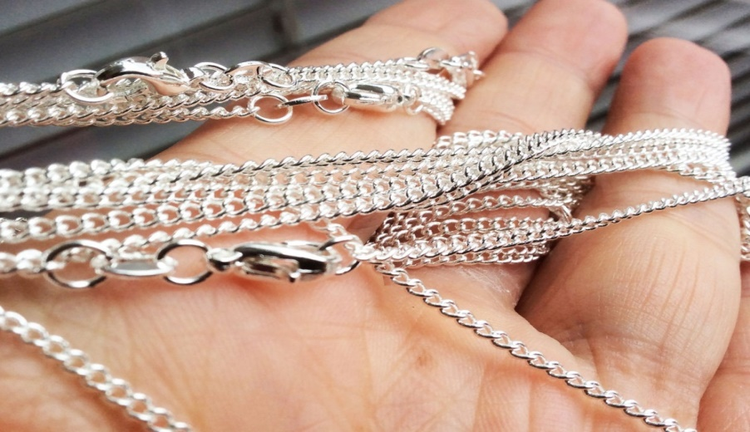
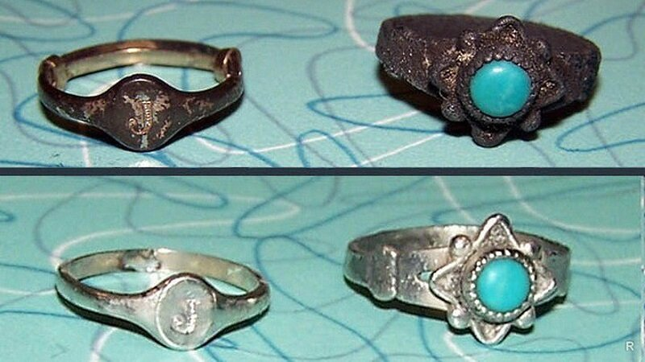
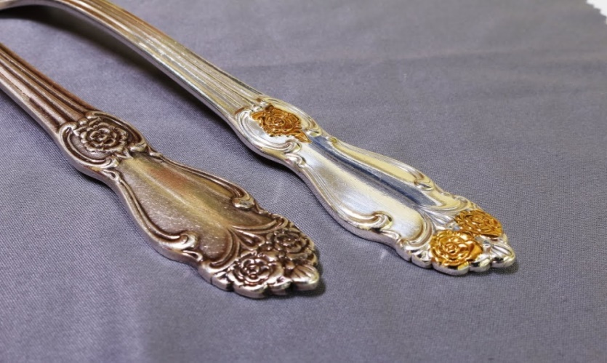
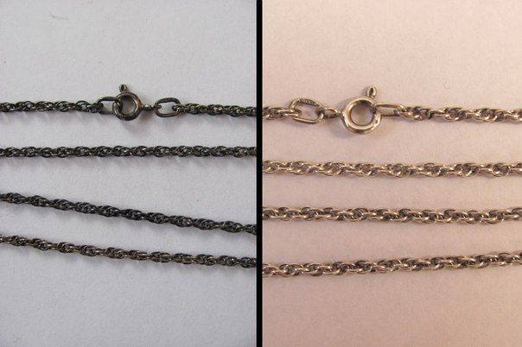

Slide 3
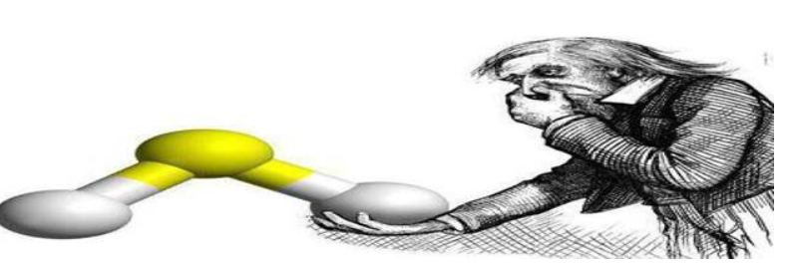
СЕРОВОДОРОД.СУЛЬФИДЫ.
Овчаренко И.В., учитель химии
СОШ №3, филиала МАОУ «СОШ №2», г.Заводоуковска

Slide 4
СЕРОВОДОРОД
Молекулярная формула H2S
Тип химической связи: ковалентная полярная
Тип кристаллической решетки:молекулярная
Степень окисления: -2

Slide 5
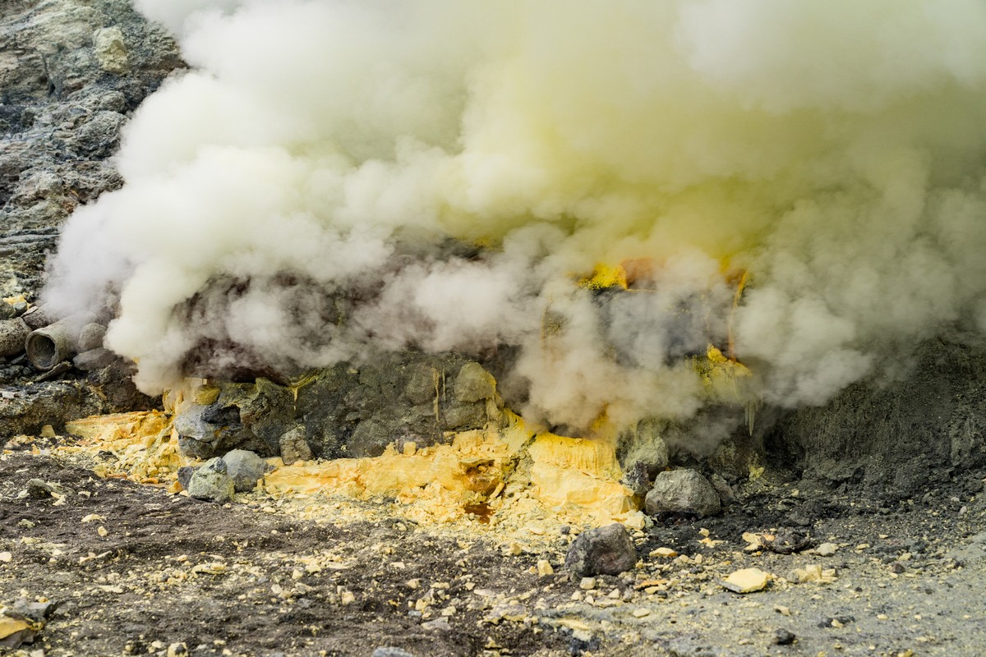

Slide 6
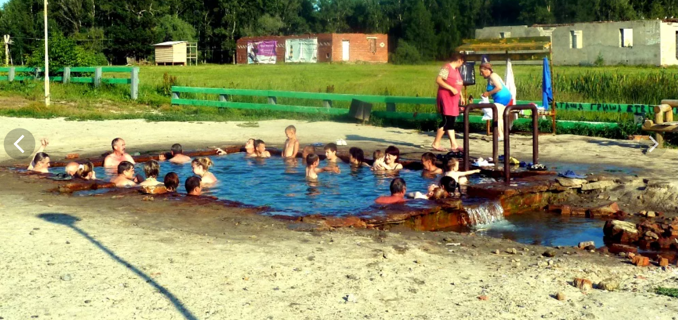

Slide 7
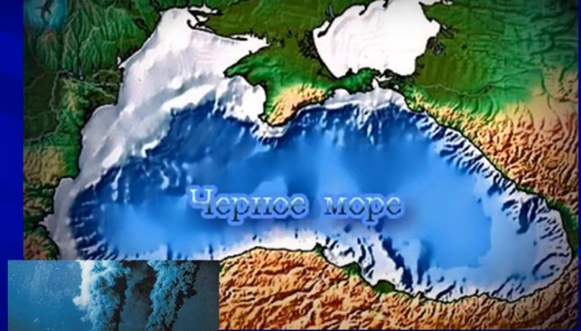

Slide 9
Н2S
Сероводородная кислота
Двухосновная
Бескислородная
Слабый электролит

Slide 11
Лабораторная работа
Качественная реакция на сульфид-ионы
Цель: выяснить качественные реакции на сульфид-ионы.
Оборудование: пробирки
Реактивы: CuSO₄, AgNO₃, Na₂S
Ход работы:
1.В пробирку с раствором сульфида натрия добавьте несколько капель сульфата меди (II). В пробирку с раствором сульфида натрия добавьте несколько капель нитрата серебра.
Задания.
1. Отметьте признаки проведенных вами химических реакций.
2. Составьте уравнения реакций с нитратом серебра в молекулярном, ионном и сокращенном ионном виде.
Вывод:
Образование черного осадка при взаимодействии сероводородной кислоты и её соли с сульфатом меди(II) и нитратом серебра - качественные реакции на сульфид – ионы.

Slide 12
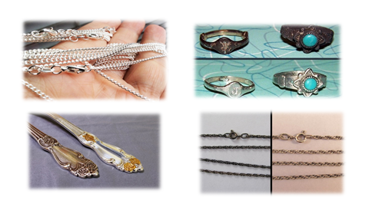

Slide 13
Домашнее задание
П. 19 – прочитать, выучить основные понятия, выделенные после параграфа.
Творческое задание.
Составить 3-5 тестовых задания по изученному материалу.

Slide 14
Спасибо за урок

